Slide 1

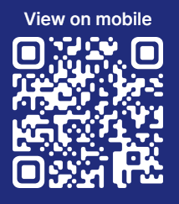
Usando serviços de I.A. de fala e visão e criando aplicações inclusivas
Márcio Rogério Nizzola – Systems Architect

Slide 2

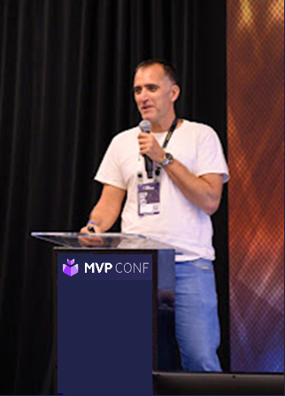



Edição 2025
Márcio R. Nizzola
3x MVP Microsoft - Developers Technologies
Arquiteto de Sistemas na CI&T
Professor na Etec de Itu
Fundador do Meetup Itu Developers
Estudando programação a partir de 1989
Vivendo de software desde 1992
Principais tecnologias: C#, Python, Php, Node, Vb, Javascript, Angular, Azure, Aws
www.linkedin.com/in/nizzola
marcionizzola.médium.com
https://linktree.com/nizzola
@nizzola.dev
Página 04

Slide 3
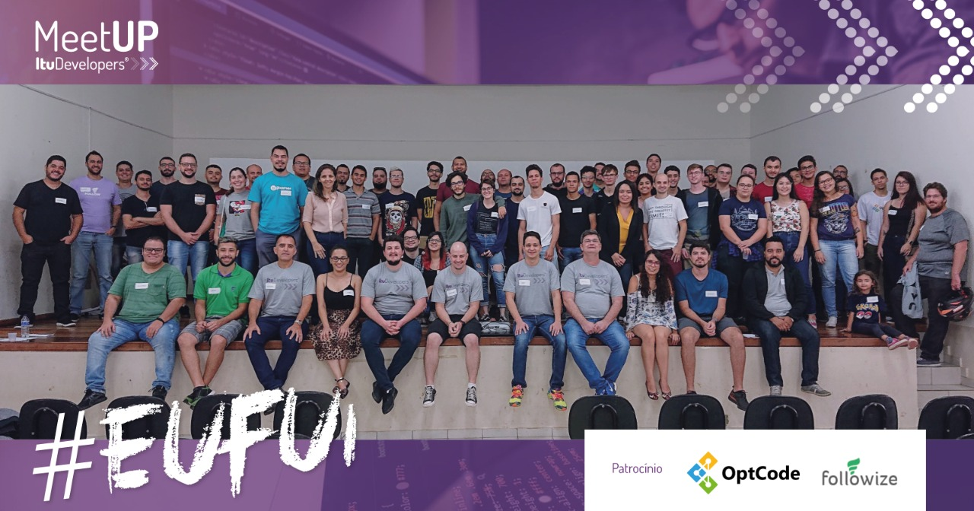
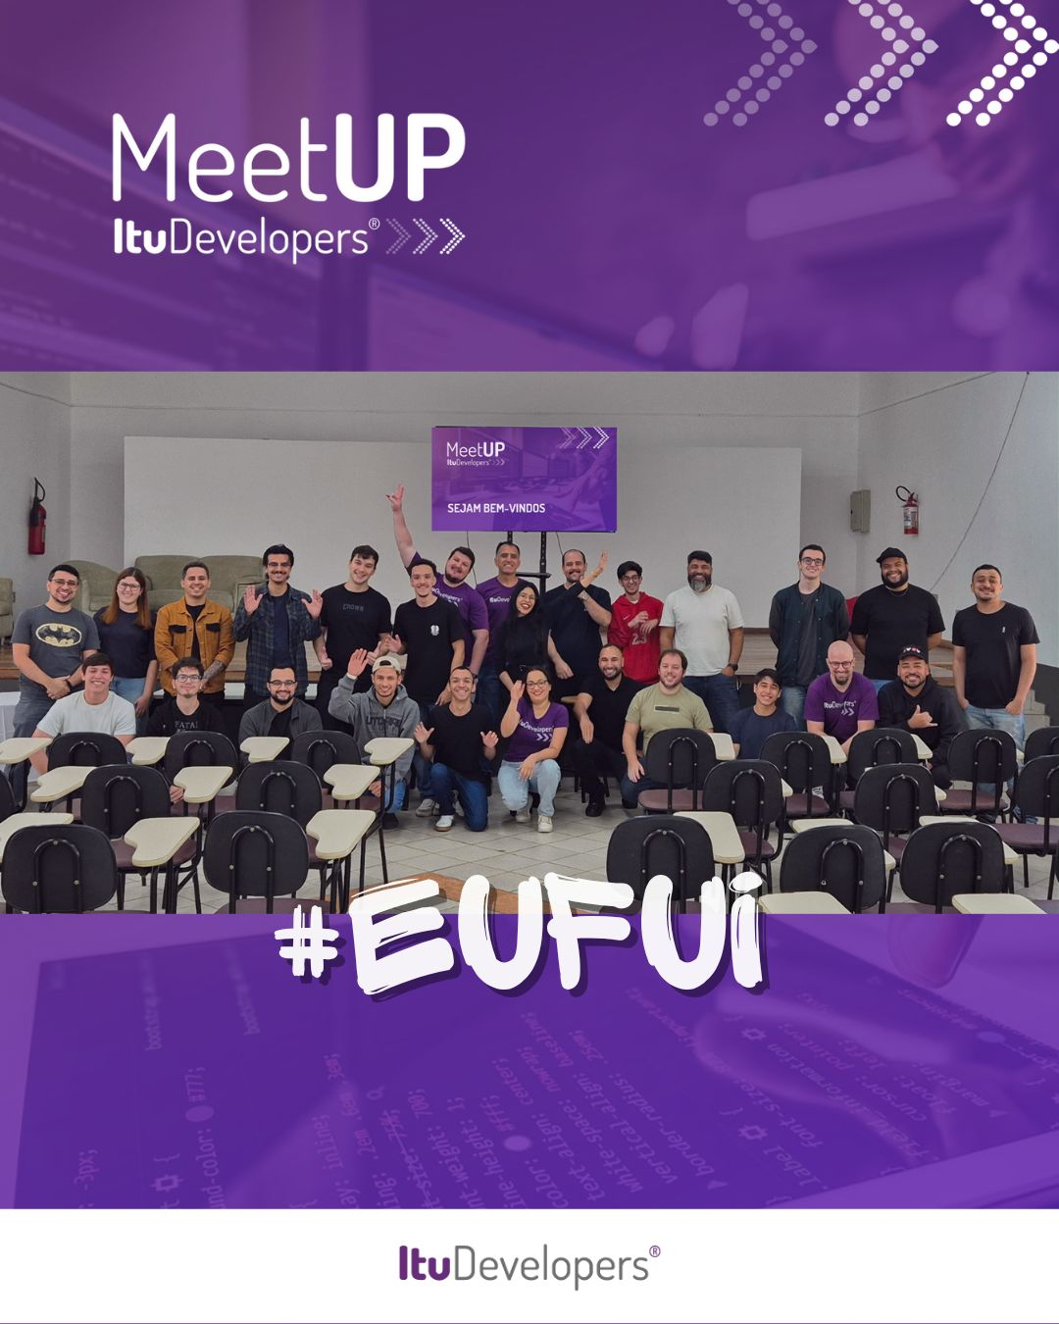

Edição 2025
Comunidade
Membro fundador Comunidade com 5 anos já organizou 12 Meetups, Palestras e Lives (TechChat).

Slide 4
3,6 % da população brasileira vive com algum tipo de deficiência visual (IBGE 2022).
Isso são mais de 6,5 milhões de pessoas !
Em pessoas com mais de 60 anos então são 11,5% !
Muitos deles não conseguem ler uma conta de luz, bula de remédio ou um cupom fiscal sozinhos!
Já tiveram muitas situações onde tiveram prejuízos.
Uma estatística

Slide 5

Usando serviços de I.A. de Fala e Visão para criar aplicações inclusivas
O que é uma I.A. Generativa
É uma tecnologia com capacidade de aprender a padrões complexos de comportamento a partir de uma base de dados, é do tipo “Estreita”
Através de uma técnica chamada aprendizagem de máquina ("machine learning" em inglês), o IAs generativas como ChatGPT e DALL-E conseguem reproduzir conteúdos após receber treinamento.

Slide 6
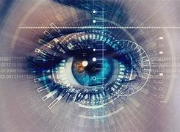
Usando serviços de I.A. de Fala e Visão para criar aplicações inclusivas
O que Visão Computacional
A pesquisa visual computacional é a área em que os sistemas de software são projetados para perceber o mundo visualmente, por meio de câmeras, imagens e vídeos.

Slide 7

Usando serviços de I.A. de Fala e Visão para criar aplicações inclusivas
Visão Computacional
Classificação de imagens
Detecção de objetos
Segmentação semântica
Análise de imagens
Reconhecimento facial
OCR

Slide 8
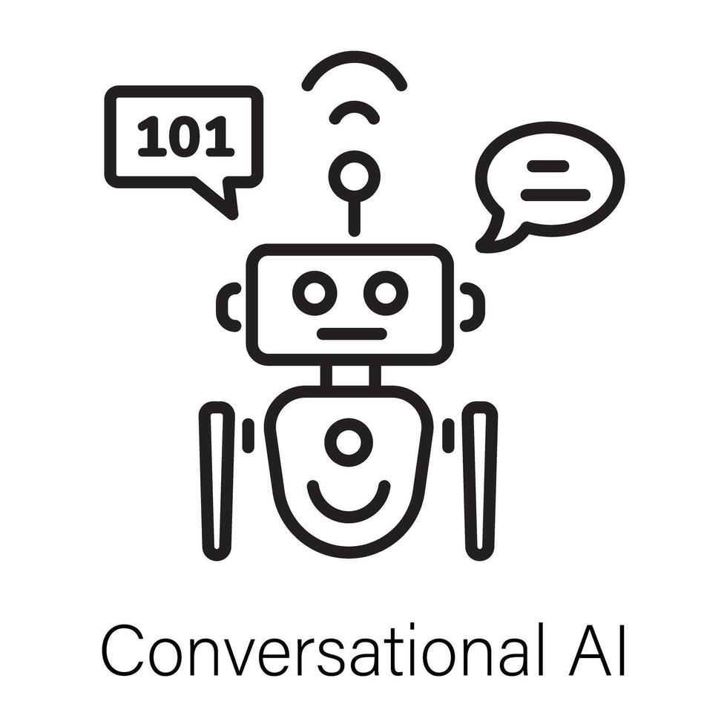
Usando serviços de I.A. de Fala e Visão para criar aplicações inclusivas
Fala de Inteligência artificial
Conversão de texto em fala
Conversão de fala em texto
Conversação em tempo real
Transcrição de áudio
Tradução automática
Avatares de fala
Comunicação multilinguagem

Slide 9

Usando serviços de I.A. de Fala e Visão para criar aplicações inclusivas
Inteligência de documentos
A capacidade da IA de lidar com o gerenciamento, processamento e uso de grandes volumes de dados encontrados em documentos e formulários

Slide 10
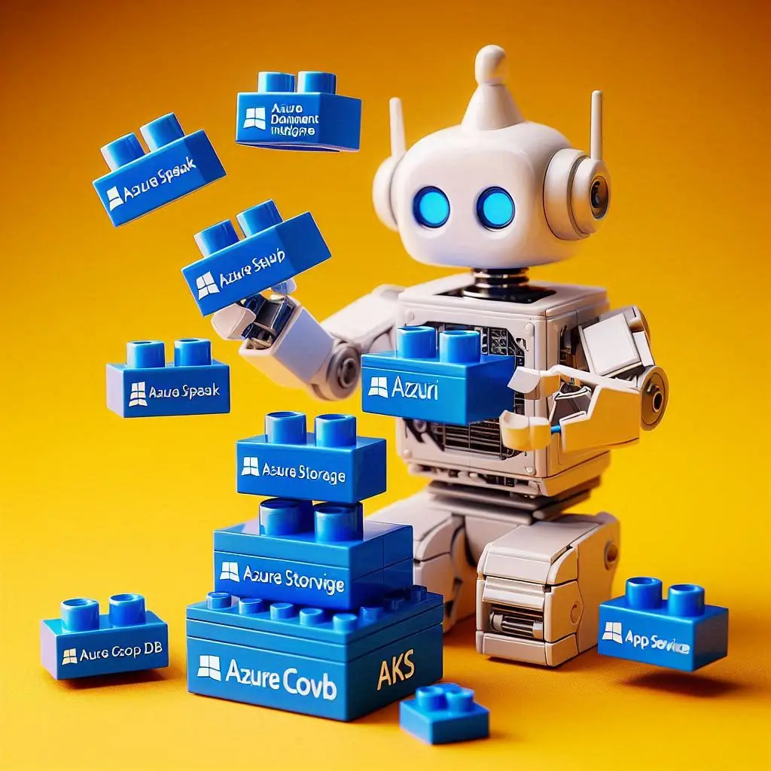




Usando serviços de I.A. de Fala e Visão para criar aplicações inclusivas
O Projeto
Combinar serviços distintos para a criação de uma aplicação que:
Interpreta documentos
Resume o significado
Permite fazer perguntas
Azure Document Intelligence
Azure Speak
Azure Storage
Blob
Azure Open AI

Slide 11
Quais serviços vamos utilizar no projeto
A idéia principal é enviar um arquivo para obter a análise e fazer com que o mesmo possa ser interpretado.
Validando a utilidade dos serviços e permitindo pensar em inúmeras utilizações.
Processos da ferramenta
1
2
3
Envio de Arquivos
Enviar imagens para o Storage permitindo que sejam acessados pelo aplicativo em nuvem.
Análise
Utilizar Azure Document Intelligence para receber uma análise detalhada dos elementos presentes no documento.
Interpretação
Realizar a leitura utilizando I.A. para entender os elementos presentes no documento e fornecer insights sobre o que se trata
Utilizar serviços em nuvem Azure para solução dos problemas

Slide 12

Usando serviços de I.A. de Fala e Visão para criar aplicações inclusivas
Projeto:
Identificador de documentos
Uso prático das tecnologias
Identificação de Documentos
Interpretação dos dados usando I.A.
Serviços Utilizados
Azure Document Intelligence
Azure Open Ai
Azure Storage Blob
Tecnologia
Microsoft .NET
Azure Web App

Slide 13
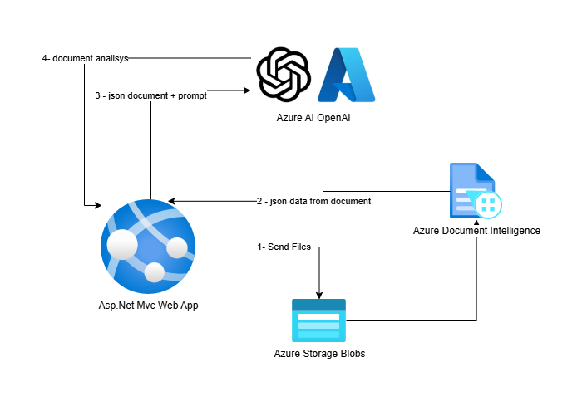
Usando serviços de I.A. de Fala e Visão para criar aplicações inclusivas
Exemplo | Arquitetura

Slide 14
Usando serviços de I.A. de Fala e Visão para criar aplicações inclusivas
O Projeto
2

Slide 15
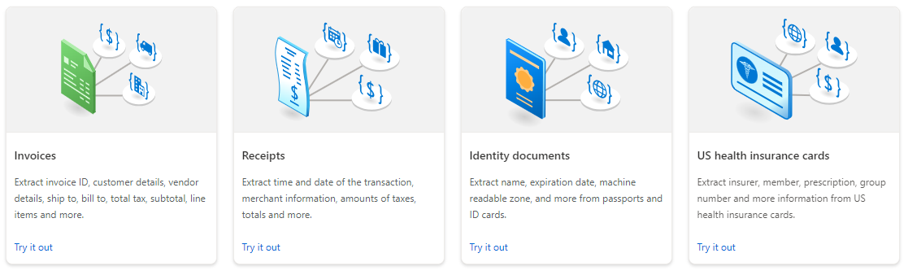
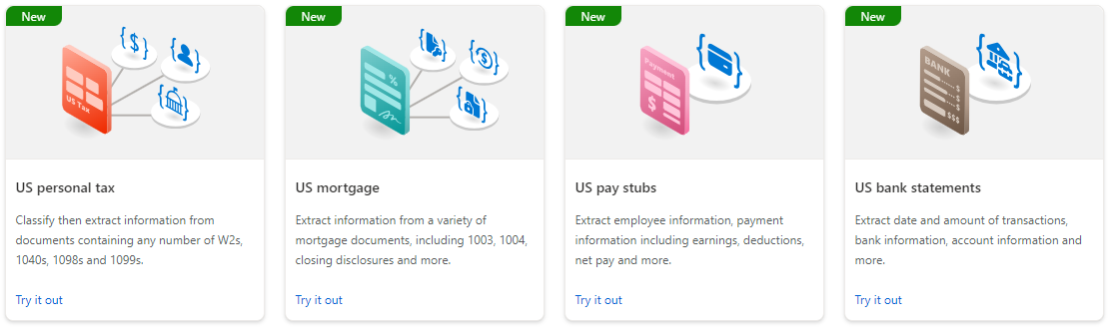
Usando serviços de I.A. de Fala e Visão para criar aplicações inclusivas
Serviço: Azure Document Intelligence
Modelos disponíveis:
Link

Slide 16
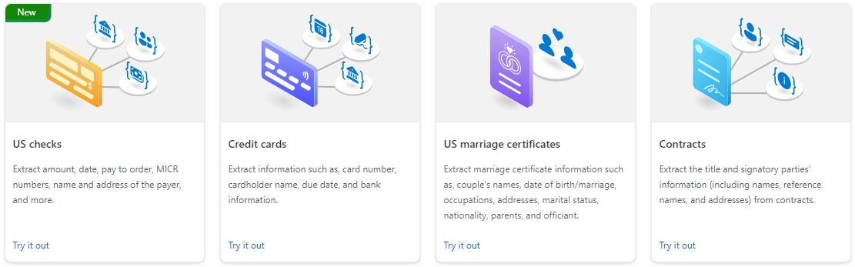
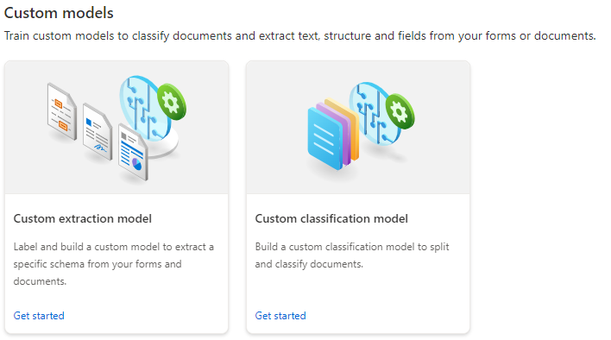
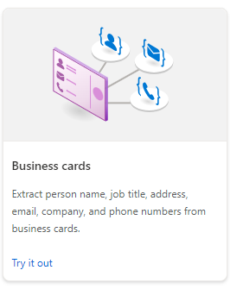
Usando serviços de I.A. de Fala e Visão para criar aplicações inclusivas
Serviço: Azure Document Intelligence
Modelos disponíveis:
Link

Slide 17
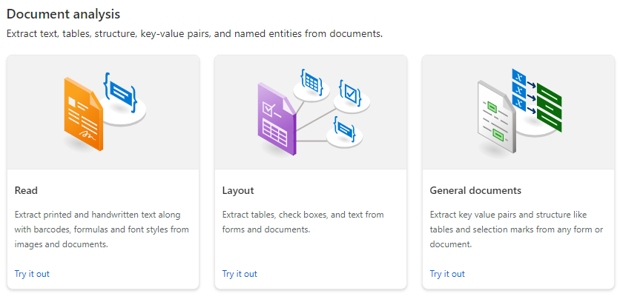
Usando serviços de I.A. de Fala e Visão para criar aplicações inclusivas
Document Studio
https://documentintelligence.ai.azure.com/studio
Permite criar e testar modelos personalizados

Slide 18
Usando serviços de I.A. de Fala e Visão para criar aplicações inclusivas
Serviço: Azure Document Intelligence
Biblioteca: Azure.AI.DocumentIntelligence
Modelos que utilizaremos: "prebuilt-layout", "prebuilt-receipt", "prebuilt-businessCard",
"prebuilt-idDocument", "custom-document"
Serviço: Azure Open Ai
Biblioteca: Azure.Ai.OpenAI
Serviço idêntico ao Chat Gpt, porém dentro da infra estrutura da Microsoft.
Fornece Chat, Dall-E, entre outros serviços.
Serviço: Azure Storage Blobs
Biblioteca: Azure.Storage.Blobs
Armazenagem de documentos e arquivos
Armazenar imagens dos uploads e também catálogo dos itens que foram enviados.

Slide 19
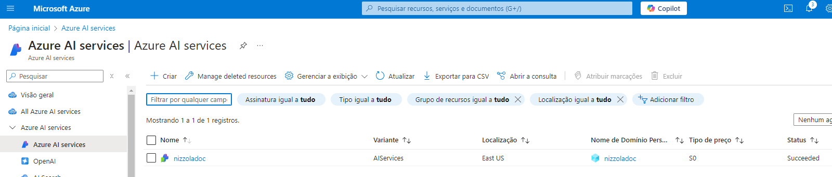
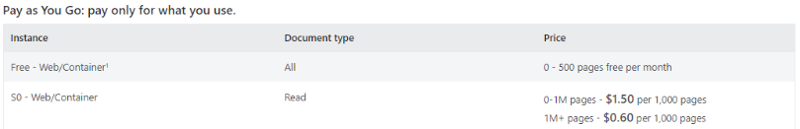
Provisionando os serviços
Azure AI Services

Slide 20
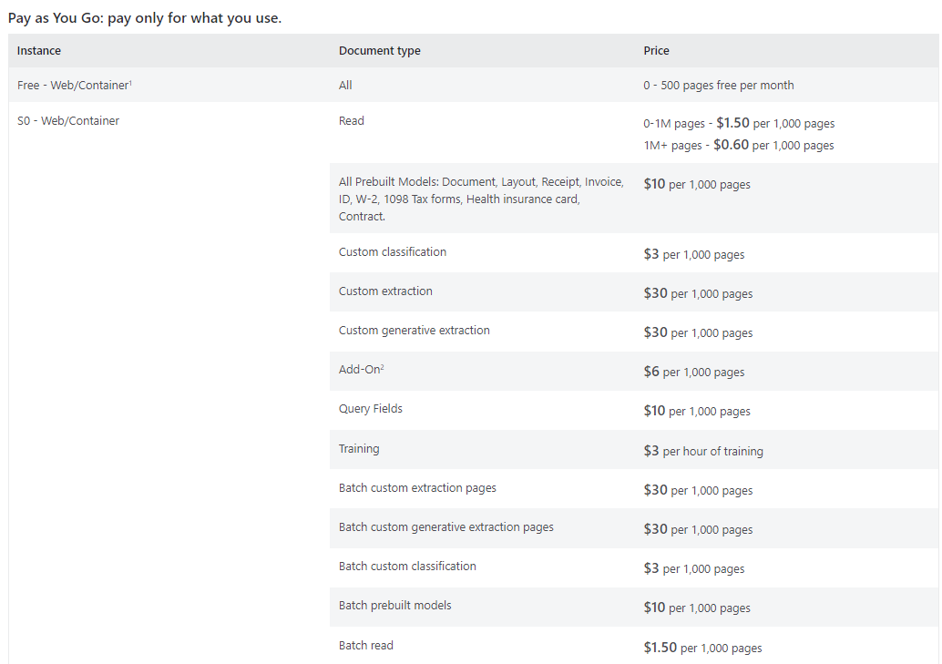
Provisionando os serviços
Azure AI Services
Preços
https://azure.microsoft.com/en-us/pricing/details/ai-document-intelligence/#pricing

Slide 21
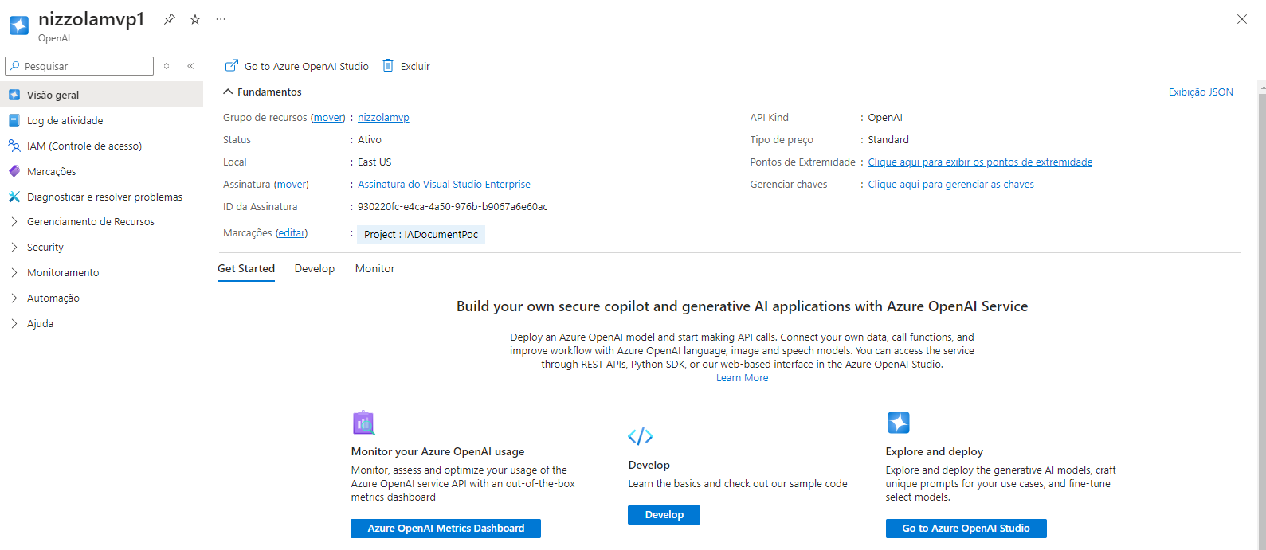
Provisionando os serviços
Azure Open AI Services

Slide 22
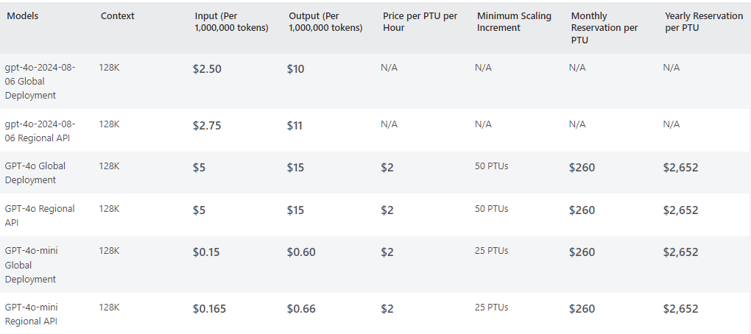
Provisionando os serviços
Azure Open AI Services
Preços:
https://azure.microsoft.com/en-us/pricing/details/cognitive-services/openai-service/#pricing

Slide 23
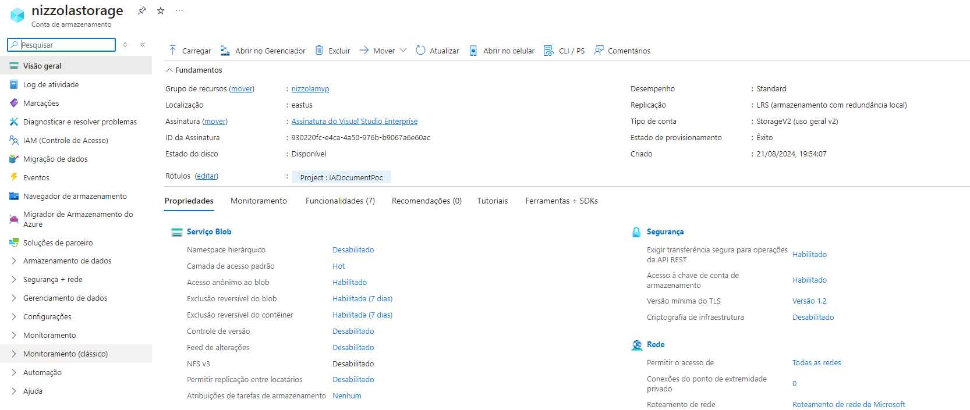
Provisionando os serviços
Azure Storage

Slide 24
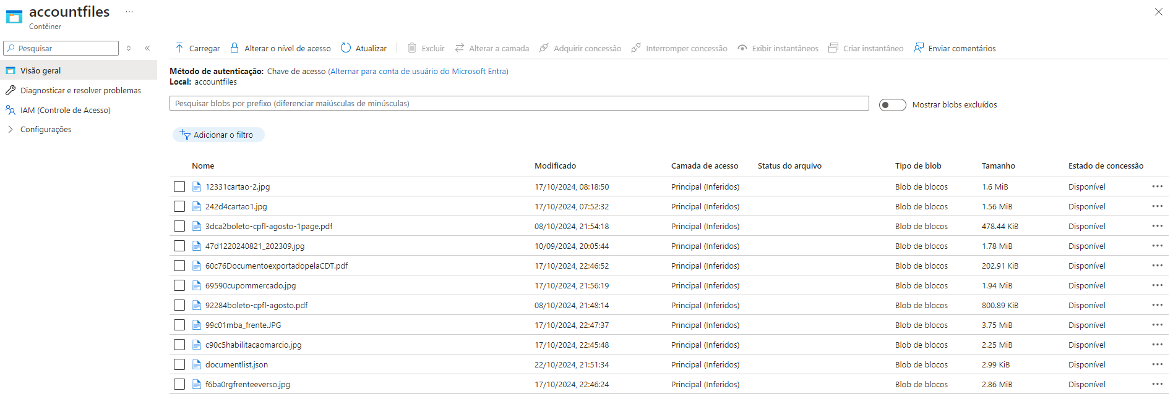
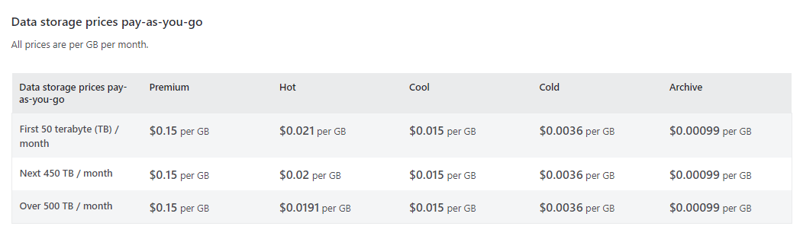
Provisionando os serviços
Azure Storage

Slide 25

Utilizando Azure Open AI para reconhecer documentos e interpretá-los
Código &
Demo
3

Slide 26
Usando serviços de I.A. de Fala e Visão para criar aplicações inclusivas
Criando o software
Criar um projeto Web Asp.Net MVC
Montar uma controller para permitir o upload de arquivos para Azure Storage Blob
Armazenar um histórico dos arquivos enviados para poder listar e interagir com eles
Criar uma classe de serviço para utilizar o serviço Azure Document Ai
Criar uma classe de serviço para utilizar o serviço Azure Open Ai (Chat)
Montar 2 links na listagem dos objetos enviados para Leitura e Análise visando demonstrar a utilidade.
Criar prompts personalizados para cada tipo de documento utilizado para termos uma interpretação diferenciada.
Notes:
Sarah

Slide 27
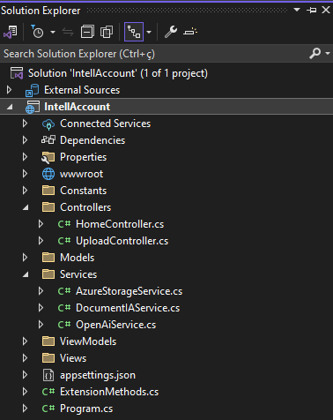
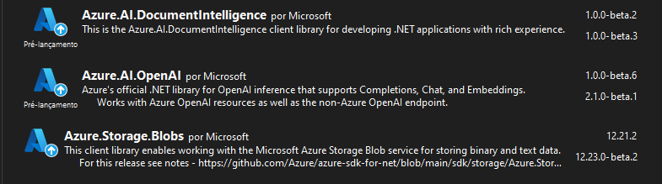
Usando serviços de I.A. de Fala e Visão para criar aplicações inclusivas
Estrutura do Projeto .NET MVC - C#
O acesso aos serviços se dá pelas classes
AzureStorageService
DocumentIASservice
OpenAIService
Pacotes utilizados na aplicação para acesso ao Azure

Slide 28
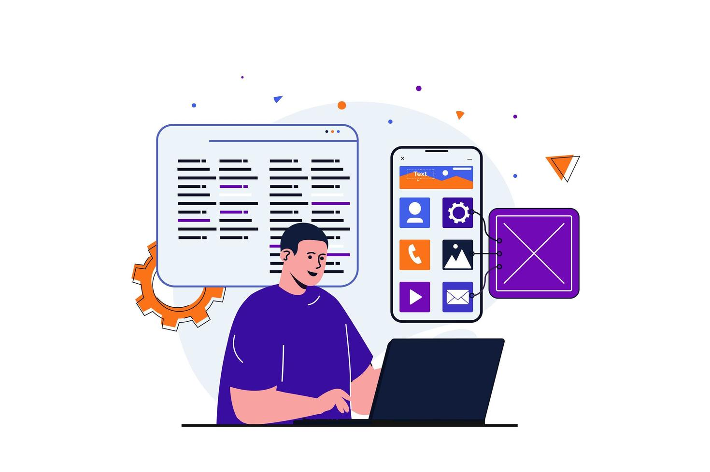
Usando serviços de I.A. de Fala e Visão para criar aplicações inclusivas
Chegou a hora de mostrar o código !

Slide 29
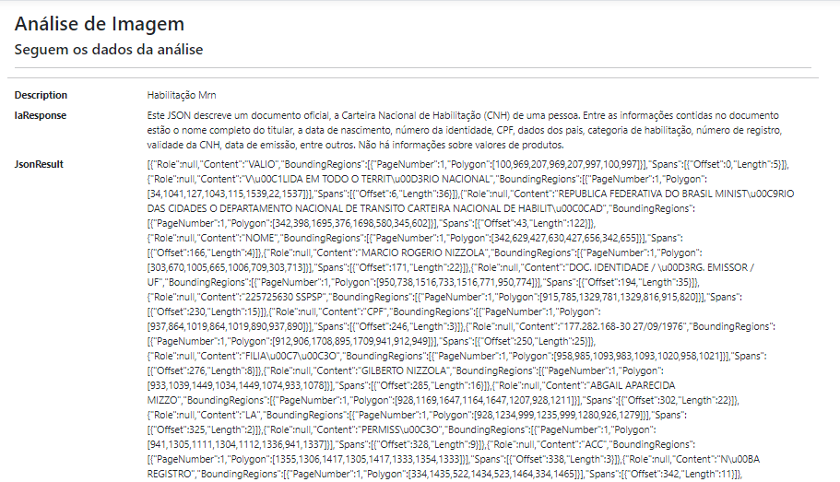
Usando serviços de I.A. de Fala e Visão para criar aplicações inclusivas

Slide 30
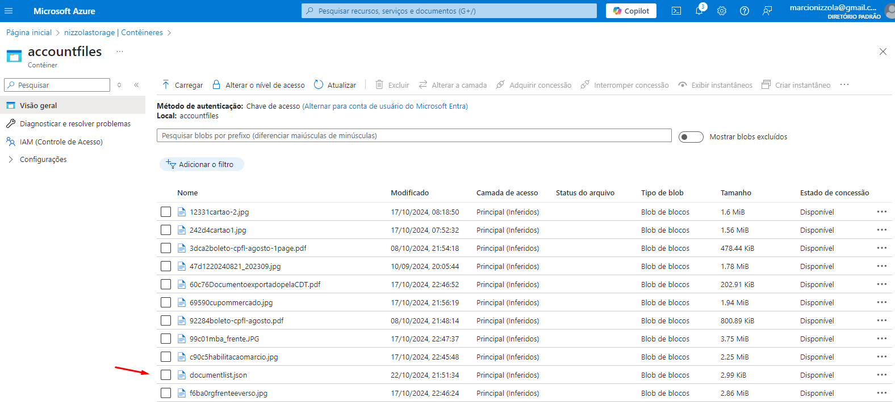
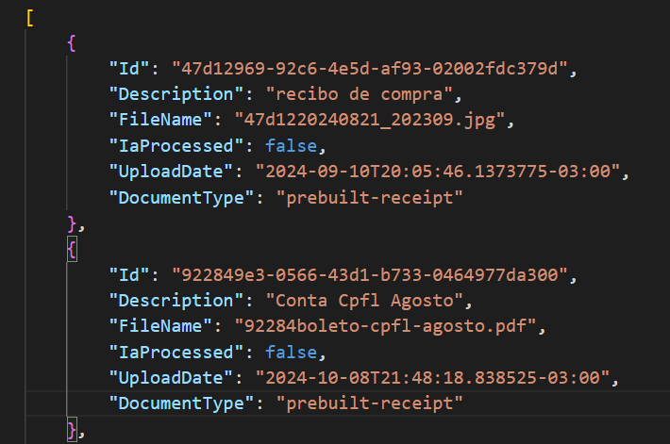
Usando serviços de I.A. de Fala e Visão para criar aplicações inclusivas
Para simplificar a aplicação, optei por armazenar no próprio S3 um documento json contendo a lista de arquivos que serão enviados, evitando assim a complexidade de colocar um banco de dados na aplicação.

Slide 31
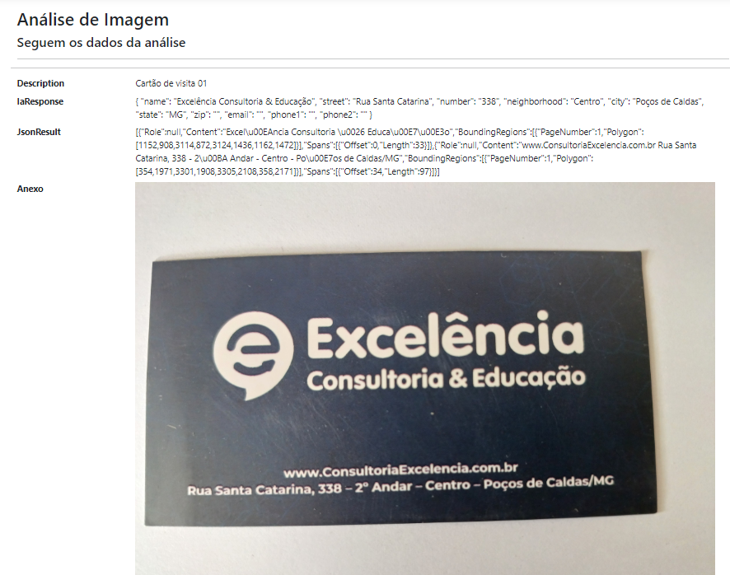
Usando serviços de I.A. de Fala e Visão para criar aplicações inclusivas
Prompt específico para cartão de visita:
gostaria que você interpretasse um json, ele foi obtido a partir de um documento digitalizado, como dados de uma empresa, interprete as informações e insira no modelo de dados fornecido a fim de realizar o input em um sistema computacional, fornecendo como resposta apenas o json sem nenhum comentário ou explicação, segue o formato do Json a preencher: { {
"name": "",
"street" : "",
"number" : "",
"neighborhood" : "",
"city" : "",
"state" : "",
"zip" : "",
"email" : "",
"phone1" : "",
"phone2" : ""
}} agora seguem os dados para interpretar e preencher:

Slide 32
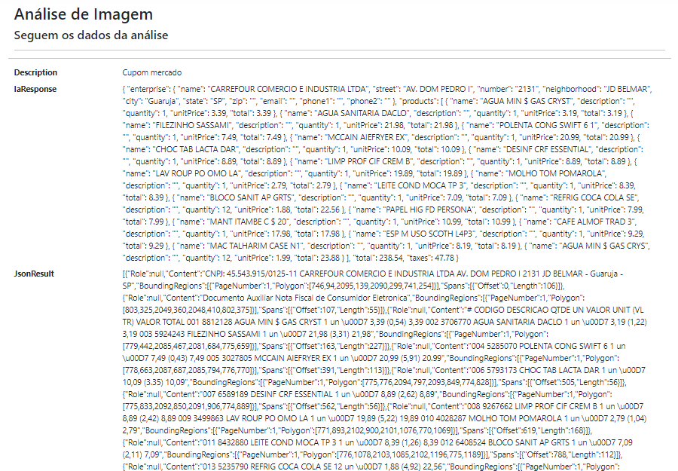
Usando serviços de I.A. de Fala e Visão para criar aplicações inclusivas
Prompt específico para recibo de compra:
gostaria que você interpretasse um json, ele foi obtido a partir de um documento digitalizado, como dados de uma empresa, interprete as informações e insira no modelo de dados fornecido a fim de realizar o input em um sistema computacional, fornecendo como resposta apenas o json sem nenhum comentário ou explicação, segue o formato do Json a preencher: {
"enterprise": {
"name": "", "street": "", "number": "", "neighborhood":"", "city": "", "state": "", "zip": "", "email":"", "phone1": "",
"phone2": ""
},
"products": [
{
"name": "", "description": "", "quantity": 0, "unitPrice": 0.0, "total": 0.0
}
],
"total": 0.0,
"taxes": 0.0
}agora seguem os dados para interpretar e preencher:

Slide 33
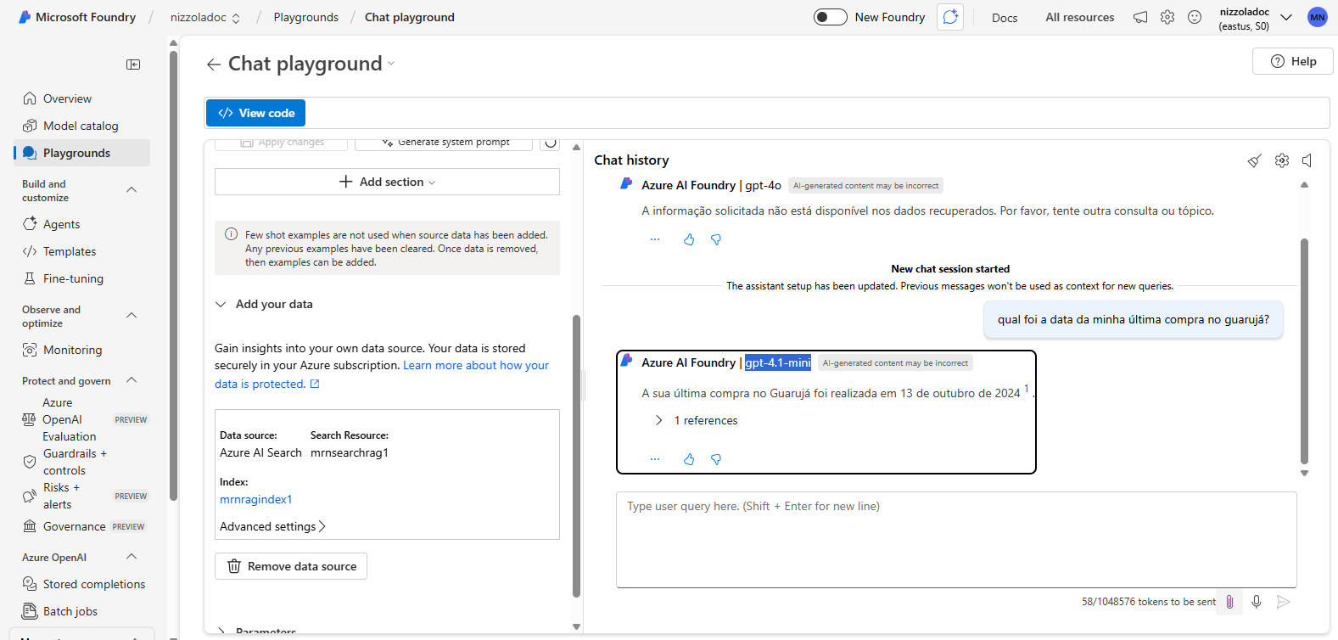
Usando serviços de I.A. de Fala e Visão para criar aplicações inclusivas

Slide 34


Usando serviços de I.A. de Fala e Visão para criar aplicações inclusivas
Conclusão e Idéias
Aplicações possíveis
Pré-validação de documentos
Inserção de dados já estruturados em Sistemas
Interpretação de documentos e transformação em explicação com fala para idosos.
Identificação visual de imagens com interpretação do conteúdo.
Resumo de contratos e documentos.
Integração com chatbots e envio de documentos
Incorporação de funções de voz para assistentes
Entre outras possibilidades

Slide 35
Usando serviços de I.A. de Fala e Visão para criar aplicações inclusivas
Referências
Document Intelligence
https://learn.microsoft.com/pt-br/azure/ai-services/document-intelligence/?view=doc-intel-4.0.0
Azure AI OpenAi
https://azure.microsoft.com/pt-br/products/ai-services/openai-service
Lib Azure Ai OpenAi
https://github.com/Azure/azure-sdk-for-net/blob/Azure.AI.OpenAI_1.0.0-beta.6/sdk/openai/Azure.AI.OpenAI/README.md
Preços Azure OpenAI
https://azure.microsoft.com/en-us/pricing/details/cognitive-services/#pricing
Acessem minhas redes:
https://linktr.ee/nizzola

Slide 36
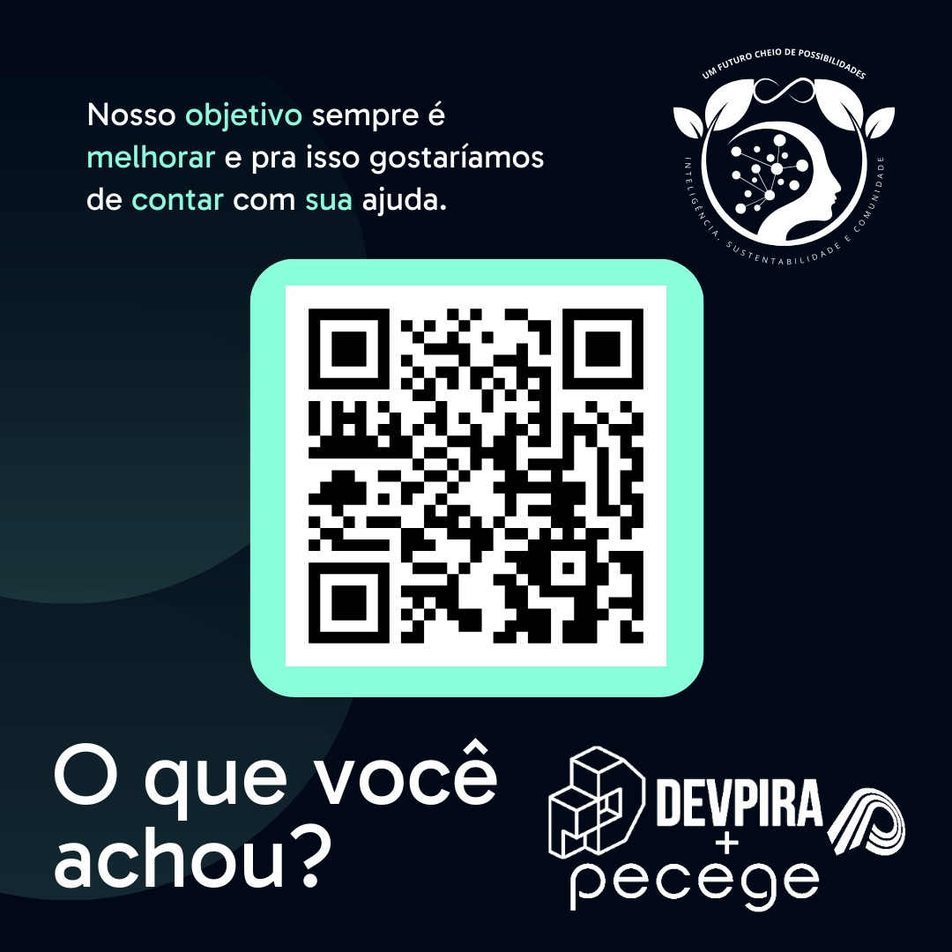

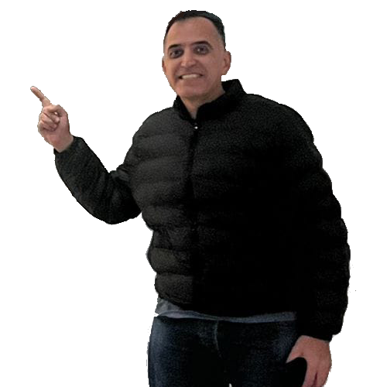
Siga-me nas redes.
linktr.ee/nizzola
@nizzola.dev
Consulte sobre mentoria de carreira !

